Slide 1

MÔN: LẬP TRÌNH ỨNG DỤNG VỚI JAVA BÁO CÁO VỀ THIẾT KẾ VÀ XÂY DỰNG PHẦN MỀM BASIC CALCULATOR
NHÓM 8 - Họ và tên: Nguyễn Gia Bảo - Lớp: 221407 - MSSV: 22150450

Slide 2
Kiểm tra đạo văn
Kết quả cho ra khoảng 10 - 15% tiểu luận đạo văn
(chia theo từng đoạn để kiểm tra), các website kiểm tra đạo văn gồm:
Check đạo văn - Kiểm tra đạo văn 100% miễn phí. (n.d.). Check Đạo Văn - Kiểm Tra Đạo Văn 100% Miễn Phí. https://www.rephrase.info/vi/check-dao-van
Kiểm tra đạo văn | Công cụ phát hiện miễn phí, nhanh chóng và chính xác. (n.d.). Copyright Smodin LLC 2024. https://smodin.io/vi/kiem-tra-van-ban-%C4%91a-viet-%C4%91e-xem-co-dao-van-khong

Slide 3
Tổng quan về môn học “Lập trình ứng dụng Java”
Lập trình ứng dụng Java là một lĩnh vực tập trung vào việc phát triển phần mềm sử dụng ngôn ngữ Java – một ngôn ngữ lập trình mạnh mẽ, linh hoạt, và đa nền tảng.
Đề tài "Thiết kế và Xây dựng Phần mềm Basic Calculator" áp dụng kiến thức lập trình Java thông qua các khái niệm lập trình hướng đối tượng (OOP), giao diện người dùng với JavaFX, xử lý sự kiện, và quản lý logic tính toán

Slide 4
Khảo sát hiện trạng
Hiện nay, ứng dụng máy tính cơ bản là công cụ thiết yếu trong nhiều lĩnh vực, từ học tập đến công việc hàng ngày. Mặc dù các hệ điều hành phổ biến như Windows, macOS, và Android đều có sẵn ứng dụng máy tính, nhưng chúng thường thiếu tính tùy biến và có thể yêu cầu kết nối mạng khi dùng các ứng dụng trực tuyến.
Qua đó, người dùng cần một công cụ tính toán đơn giản, ổn định và dễ dùng mà không phụ thuộc vào kết nối mạng, phục vụ tốt cho cả nhu cầu cá nhân lẫn tích hợp vào hệ thống lớn hơn.

Slide 5
Đặt ra yêu cầu
Phần mềm cần thực hiện các phép tính cơ bản (cộng, trừ, nhân, chia), xử lý lỗi chia cho 0, lưu và thao tác trên số liệu dễ dàng.
Về giao diện, cần thiết kế thân thiện với TextField hiển thị kết quả, các nút chức năng bố trí trực quan như máy tính tiêu chuẩn, và thông báo lỗi rõ ràng khi gặp lỗi.
Ứng dụng cũng cần xử lý sự kiện nhanh chóng, mã nguồn dễ bảo trì và hoạt động ổn định trên nhiều hệ điều hành để phục vụ người dùng đa dạng.

Slide 6
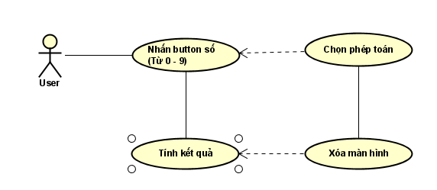
Sơ đồ UseCase

Slide 7
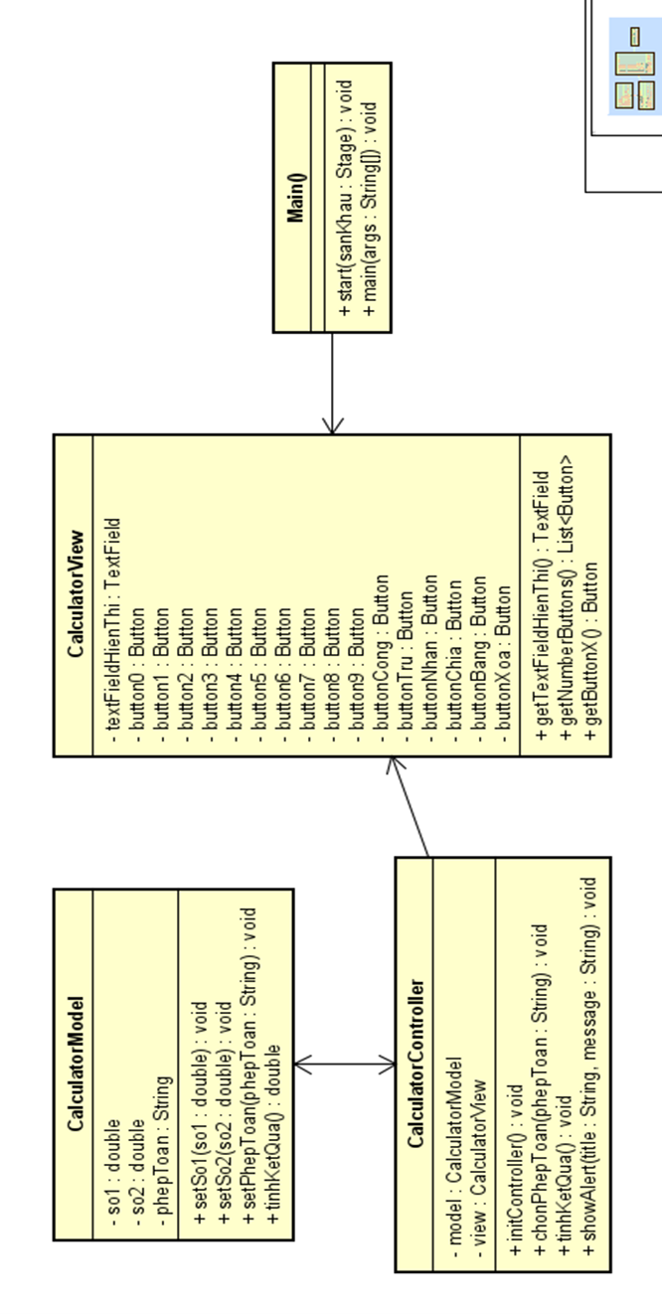
Sơ đồ Class

Slide 8
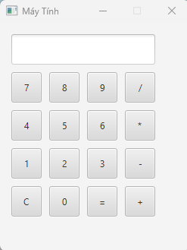
Chạy chương trình

Slide 9
Kết quả đạt được
Đề tài "Thiết kế và Xây dựng Phần mềm Basic Calculator" đã hoàn thành được 1 phần của ứng dụng máy tính cơ bản với các chức năng chính gồm cộng, trừ, nhân, chia, cùng khả năng xử lý lỗi như phép chia cho 0.
Giao diện đơn giản, trực quan giúp người dùng dễ dàng thực hiện và kiểm soát các phép tính.
Tuy nhiên, do thời gian hạn chế, ứng dụng chỉ có các chức năng cơ bản, chưa hỗ trợ các tính năng nâng cao như số thập phân, hàm lượng giác và lịch sử tính toán.

Slide 10
Ưu điểm và Nhược điểm
Ứng dụng đáp ứng đầy đủ yêu cầu của một máy tính cơ bản với giao diện thân thiện và khả năng xử lý các phép toán nhanh chóng, chính xác. Sử dụng mô hình MVC giúp mã nguồn dễ bảo trì, mở rộng và quản lý, đảm bảo sự tách biệt rõ ràng giữa các phần Model, View, và Controller.
Phần mềm vẫn thiếu các tính năng tính toán nâng cao như hàm khoa học và không lưu lịch sử tính toán, gây hạn chế trong việc thực hiện các phép toán phức tạp. Giao diện tuy đơn giản nhưng thiếu tính hấp dẫn trực quan và hiện đại, chưa có hiệu ứng hoặc yếu tố giao diện chuyên nghiệp.

Slide 11
Hướng phát triển
Dự án có thể mở rộng bằng cách bổ sung các chức năng để đáp ứng tốt hơn nhu cầu đa dạng của người dùng, như:
Tính toán khoa học (lũy thừa, căn bậc hai, hàm lượng giác)
Lưu lịch sử tính toán
Cải thiện giao diện đồ họa với hiệu ứng chuyển đổi
Tích hợp bộ nhớ để người dùng lưu và sử dụng lại giá trị trong các phép toán khác

Slide 12
THE END

